Slide 1
Náboženské pomery v Európe

Slide 2
Európa
katolicizmus
protestantizmus
Francúzsko, Španielsko, Portugalsko, Habsburgská monarchia, niektoré kantóny Švajčiarska
+ Východné ortodoxné cirkvi
Grécko
Islam
Balkán
Luteránske: sev. Pruského kráľovstva, Sasko, Hannover, Dánsko, Nórsko, Švédsko, Fínsko
Zwingliánsko-kalvínske: Švajčiarsko, Nizozemsko, v menšom Škótsko a Anglicko
Angligánske: Anglicko, Škótsko, Írsko

Slide 3
Opozícia voči pápežskej kúrii
Pomal v Portugalsku, Aranda v Španielsku a Tanucci v Sicílii – snaha vymaniť školstvo zpod vplyvu cirkvi, získať dohľad nad výchovou kňazstva, podriadiť cirkevné majetky štátnej kontrole
Mária Terézia a Jozef II. – snaha dostať cirkev pod štátny vplyv
Galikalizmus, febrionizmus, jozefinizmus - snaha o oddelenie cirkvi od štátu

Slide 4
Protestantské cirkvi
Rovnako pod správou štátu, venovali sa viac vedeckému štúdiu, gréckej a hebrejskej filológii, zrušili celibát, protestantské fary (rodina pastora ako príklad)
Úprava vzťahov 1. Šoproňský snem 1681 – čiastočne upravil práva nekatolíkov
2. Tolerančný patent 1781

Slide 5
Reforma školstva
18. stor., povinná školstá dochádzka: Prusko, Rakúsko, Uhorsko a České krajiny;
Mária Terézia - R. 1777 Ratio educationis (Jednotná školská sústava katolíckych škôl od základných škôl až po univerzitu; Študijný a disciplinárny poriadok, normy pre rozumovú, mravnú a telesnú výchovu)
Protestantské školstvo sa riadilo vlastným poriadkom
Typy škôl: Triviálne (na dedinách; čítať, písať a počítať)
V menších mestách školy pre deti remeselníkov a obchodníkov (+nemčina)
V kráľovských a banských mestách; hlavné školy -4 triedy s 3 učiteľmi

Slide 6
Reforma súdnictva
Fridrich II. –zákaz mučenia, vydanie humanitnejších trestných zákonov
1756 zákaz súdiť čarodejnice bez závažných dôkazov, vynucovať priznania mučením a tresty smrti
1768 celkový zákaz procesov obvinených z čarodejníctva a mágie
Znížená trestná právomoc nad poddanými
Sedria- stoličný súd, dozor nad trestami poddaných, tých zastupoval fiškál

Slide 7
Urbárska regulácia
Reformy v poľnohospodárstve
Mala definovať práva a povinnosti medzi poddanými a zemepánmi a zabezpečiť rovnomerné zaťaženie poddaných
Platná do r. 1848
Zlepšiť postavenie širokých vrstiev obyvateľstva malo aj poučenie o škodlivosti alkoholu, poučenie o hygiene, zavedenie nového školského systému
Zavádzanie nových plodín (zemiaky, kukurica, ďatelina, tabak), chov nových plemien koní a dobytka
Striedavé obrábanie polí
1769 pestovanie rýchlorastúcich drevín, ochrana lesov a tereziánsky lesný poriadok
Princíp štátneho dozoru nad lesným hospodárstvom

Slide 8
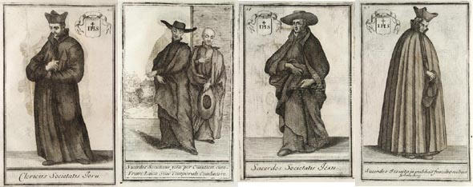
Zrušenie rádu jezuitov
R. 1773 pápežskou bulou Dominus ac redemptor noster Jesus Christus
Pastoračná misijná činnosť, školstvo, umenie veda
Dôvody: neplnenie očakávaných úloh, nátlak zo strany panovníkov, mocenské dôvody
(prechodne sa udržali v Rusku a Prusku)

Slide 9
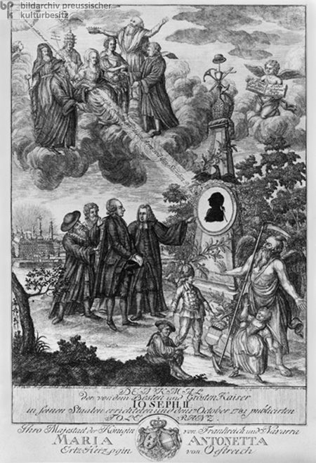
Tolerančný patent 25. 10. 1781
Sloboda náboženského vyznania pre kresťanské nekatolícke cirkvi, nerušený výkon bohoslužieb, zriaďovanie cirkevných zborov a výstavbu kostolov.
Privilegované postavenie mala naďalej katolícka cirkev
Obmedzenia: Bohoslužby mali súkromný charakter
Kostoly nemohli mať veže ani iné vonkajšie symboly

Slide 10
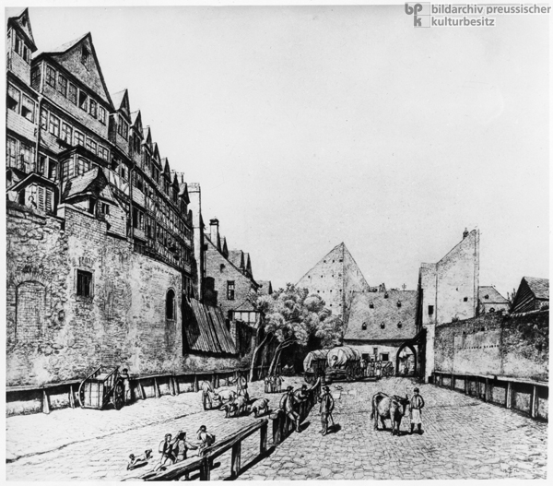
Židovský patent 2. 11. 1782
Po zaplatení tolerančnej taxy mohli navštevovať kresťanské školy a vykonávať dovtedy zakázané povolania, prenajímať pôdu, školiť sa v remeslách – nesmeli zamestnávať kresťanov
Stále platil zákaz usadzovať sa v banských mestách

Slide 11
Zrušenie nevoľníctva
1781 České krajiny
1785 Slovensko
Rok pred tým úprava vzťahov medzi zemepánmi a sedliakmi
Ediktom dostali poddaní právo sťahovať sa, rozhodovať o svojom majetku, dávať deti na remeslá a do škôl bez súhlasu zemepána

Slide 12
Reformy katolíckej cirkvi -Jozef II.
Nariadil súpis majetkov
Zrušil žobravé rády, rehole, ktoré podľa neho nevykonávali spoločensky prospešnú činnosť (premonštráti, kamalduli, cistercisti, kartuziáni, kapucíni, františkáni, klarisky, karmelitky, pavlíni, dominikáni, benediktíni)
Majetok zrušených rádov presunul do náboženského fondu; použil ho na chod novozriadených farností
Zrušil niektoré kostoly a kaplnky, obmedzil počet cirkevných sviatkov, pútí, prejavy ľudovej zbožnosti
Výchova kňazov pod štátnym dozorom
R. 1783 zrušil semináre v biskupstvách, nariadené generálne semináre v Pešti a v Bratislave
Kňaz – prvý úradník štátu, mal presadzovať osvietenské reformy
Okrem pastoračnej aj edukačná činnosť, “otec dediny”

Slide 13
Boj proti poverám
V rámci cirkevnej štruktúry – púte, kláštory
V ľudovej religiozite – veštenie, mágia, ľudové liečiteľstvo..

Slide 14
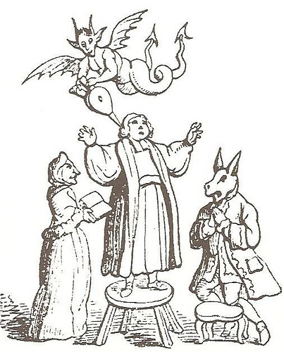
Kritika mníšskych rádov
Kritizovali zhromažďovanie majetku- hlavne žobravé rády, mnísi žili na úkor spoločnostim kláštory podrývali autoritu farským kostolom
Šíriace sa povery
Pútnictvo a s ním spojená kriminalita
Predávanie odpustkov
Baroková zbožnosť v kláštoroch
Rehoľné sľuby (nemali by sa skladať pred 6. rokom života)
Schovávanie zložincov v kláštoroch
Hlavný nedostatok-odklon od pôvodného stavu
Filiantské listy (bratstvo v kláštore)

Slide 15
“Na slib takéj chudobi, kďiž máš jesťi, píťi,
Kďiž zámek máš, v němž smele bíváš,
Rúcho, ktorím sa stále odíváš,
K temu, čokoliv ti jest potrebné,
Ano, ačkoliv ťi jest jen aj pohodlné,
Na slib takéj chudobi múžeš prisahaťi,
Múžeš rád na peníz nikdi nesahaťi”
(J.I.Bajza. 1955, René mláďenca príhodi a skúsenosťi, s.274)

Slide 16
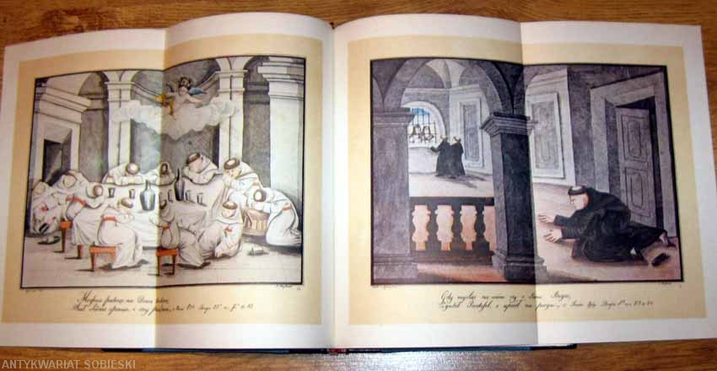
Ignác Krasický -Monachomachia

Slide 17
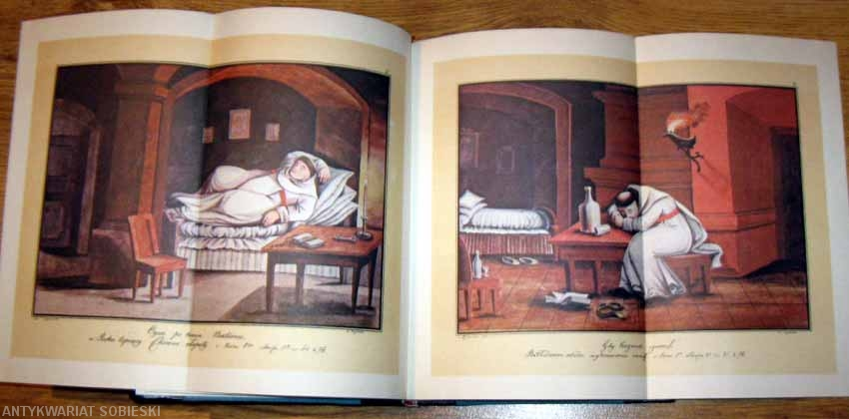

Slide 18
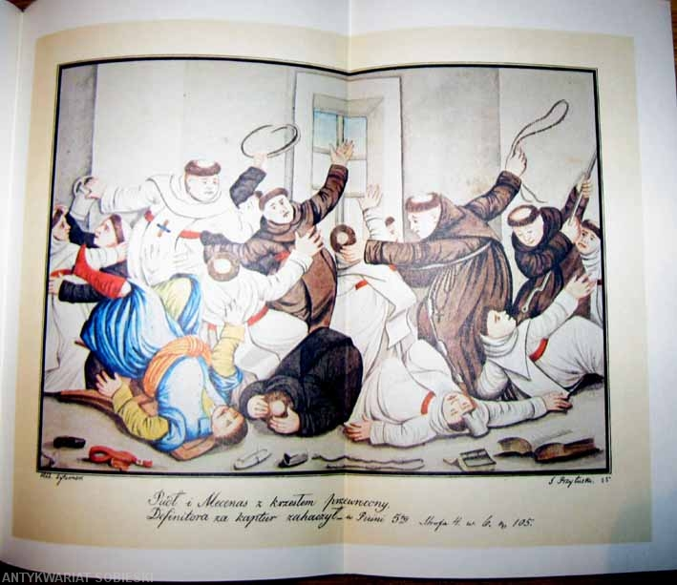

Slide 19
Úloha osvietenského kňaza
Typický barokový kňaz =“bojovník za pravú vieru naplnený mystickým zápalom na jednej strane a deštruktívnym postojom voči myšlienkovým protivníkom na strane druhej”
Osvietenský kňaz = podľa J. Eybela v diele Čo je farár?
“nemá sa starať len o bohoslužby, kázanie, vyučovanie náboženstva, siroty, chorých a pod., ale má byť aj otcom celej dediny a prvým úradníkom štátu. V niektorých prípadoch má poučovať roľnícky ľud priamo z kazateľne o otázkach z poľnohospodárstv…”

Slide 20
Počas baroka bol kňaz na najnižšom mieste v cirkevnom rebríčku, počas osvietenstva sa dostal do popredia – popri bohoslužbách tzv. prvý úradník štátu
Príklad(SVK): Juraj Fándly (Dúverná zmlúva medzi mňíchom a diáblom o prvních počátkoch, o starodávních, aj včúlajších premenách reholňíckích, Piľní domajší a poľní hospodár, Krátke dejiny slovenského národa, Zeľinkár, Príhodné a svátečné kázňe
Výchova kňazov v kňazských seminároch kontrolovaných štátom
Príklad: Bratislavský generálny seminár – úplne oslobodený od vplyvu ostrihomského arcibiskupa

Slide 21
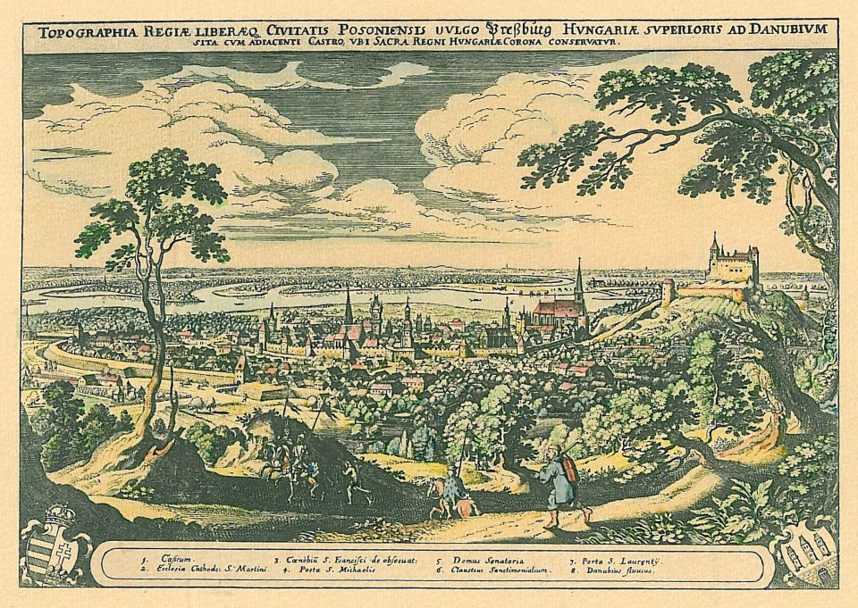
Knižnica vybavená dielami zo svetovej filozofie, fyziky, matematiky, prírodovednej literatúry… Výber z katolíckej, protestantskej aj prohibitnej lit. (Nova bibliotheca selecta)
Zdôrazňovaná myšlienková sloboda

Slide 22
František Martin Pelcl
„Stručné dějiny Čechů“
„Nová kronika česká“
Česká společnost nauk - vznikla roku 1769
Profesor českého jazyka na Univerzite Karlovej
Zakladateľ českej historiografie
Vychovávateľ detí Nosticových

Slide 23
Josef Dobrovský
Vedec historik, filológ, zakladateľ slavistiky
Kritik, neuznával predsudky (napriek tomu hlboko veriaci)
Dejiny českého jazyka a literatúry
Zevrubná mluvnice jazyka českého
Základy jazyka staroslověnského

Slide 24
Gelasius Dobner
Piaristický mních
Český historik
Propagátor ktirickej metódy dejepisectva – zakladaeľ kritického dejepisectva
Monumenta historica Bohemica
Otázky Veľkomoravskej ríše

Slide 25
Adam František Kollár (1718- 1783)- spisovateľ, historik, knihovník Viedenskej knihovne, osobný poradca kráľovnej pre reformu školstva (Učebný poriadok - Ratio educationis) požadoval zrušenie nevoľníctva a náboženskú slobodu
Samuel Tešedík (1742-1820)- evanjelický kňaz, kazateľ, zakladateľ odborného školstva a pôdoznalectva v Uhorsku, pedagóg, spisovateľ, polyhistor
Juraj Papánek -bol rímskokatolícky kňaz na rôznych miestach medzi chorvátskymi a nemeckými osadníkmi. Napísal viacero historických prác.
Historia gentis Slavae - De regno regibusque Slavorum atque cum prisci civilis, et ecclesiastici (1780) (Dejiny slovenského kmeňa – O kráľovstvách a kráľoch Slovákov…) prvé súvislé slovenské dejiny,bránil rovnoprávnosť Slovákov v Uhorsku, Slovensko považoval za pôvodné územie Slovanov a slovenčinu za pôvodnú „matku“ slovanských jazykov; dielo ovplyvnilo nasledujúce generácie

Slide 26
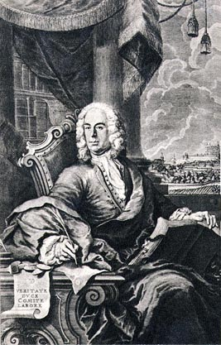
Matej Bel
Evanjelický kňaz, rektor evanjelického lýciea v Banskej Bystrici (uplatňoval zásady pietizmu), pripravil koncept založenia Uhorskej učenej spoločnosti v Bratislave
– Historicko-zemepisný poznatok o súvekom Uhorsku (Notitia Hungariae novae historico geographica)
Zemepisná príručka Uhorska (Compendium Hungariae geographicum)
- -Úvod do dejín dávneho a súvekého Uhorska (Hungariae antiquae et novae prodromus)

Slide 27
Ďakujem Vám za pozornosť ☺

